Slide 1


Slide 2

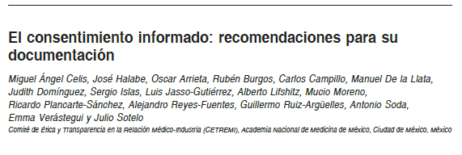


Gaceta Médica de México
Resumen
El consentimiento informado es un elemento indispensable para obtener la adecuada participación del paciente, ya sea en protocolos de investigación o en diseños terapéuticos. El Comité de Ética y Transparencia en la Relación Médico-Industria (CETREMI) de la Academia Nacional de Medicina elaboró varias recomendaciones para documentar el consentimiento informado.

Slide 3
CONAMED 2000-2015
Informe sobre la Salud de los Mexicanos 2016
Diagnóstico General del Sistema Nacional de Salud
Subsecretaría de Integración y Desarrollo.

Slide 4

EL COMITÉ DE ÉTICA Y TRANSPARENCIA EN LA RELACIÓN MÉDICO-INDUSTRIA (CETREMI), OPINA QUE EL CONSENTIMIENTO INFORMADO DEBE:
Reconocer la igualdad humana en sus principios y valores
Aceptar que el consentimiento informado es un acto médico que va más allá de la declaración de riesgos-beneficios.
Revalorizar el acto de consentimiento informado.
Reforzar los alcances éticos al que debe aspirar el acto médico
Representar la mejor propuesta de diagnóstico o de procedimiento terapéutico.

Slide 5

EL COMITÉ DE ÉTICA Y TRANSPARENCIA EN LA RELACIÓN MÉDICO-INDUSTRIA (CETREMI), OPINA QUE EL CONSENTIMIENTO INFORMADO DEBE:
Admitir que el paciente es primero y que es una obligación no hacerlo sufrir inútilmente, no violar su dignidad, evitar riesgos adicionales.
Promover entre los médicos y las instituciones de salud la transparencia y rendición de cuentas
Documentar si las decisiones derivaron de una reunión médica, colegiada o de consenso.
Promover entre los médicos y las instituciones cursos de capacitación para la obtención del consentimiento informado, enfatizando el trato digno y aceptación de la identidad de la persona (paciente).
Asegurar el balance entre la cantidad y la calidad de información a definir en el consentimiento.

Slide 6
Los miembros del CETREMI considera que en los consentimientos informados se debe evitar:
Ser demasiado explicito y causar depresión, angustia o miedo en los pacientes.
Que el paciente se sienta inseguro y cambie de médico por otro que le plantee un panorama más optimista.
Que en las instituciones públicas o privadas, médicos con poca experiencia sean los que obtengan el consentimiento informado.
Informar en forma indebida al paciente o familiares para inducirlos a la aceptación de un procedimiento.
Informar en forma malintencionada al paciente o los familiares para generarles miedo, buscando su disentimiento para eludir la práctica de algún consentimiento.
Dar información alarmante dirigida a “cubrirse” de posibles quejas, demandas, riesgos de complicación, etc.

Slide 7

GRACIAS

